Slide 1
Kpl 13.
META
FYSIIKKA

Slide 2
Synonyymit!
ENSIMMÄINEN FILOSOFIA
METAFYSIIKKA
ONTOLOGIA
MITÄ ON OLEMASSA? MITEN ON OLEMASSA?

Slide 3
METAFYSIIKAN ELI ONTOLOGIAN KYSYMYKSIÄ
Onko todellisuus pohjimmiltaan aineellista/materiaa vai henkistä/idealistista?
Onko todellisuus havaitsijan mielestä riippumatonta?
Onko kaikki syiden ja seurausten väistämätöntä ketjua? Vai onko sattumalla ja vapaalla tahdolla osuutta?

Slide 4
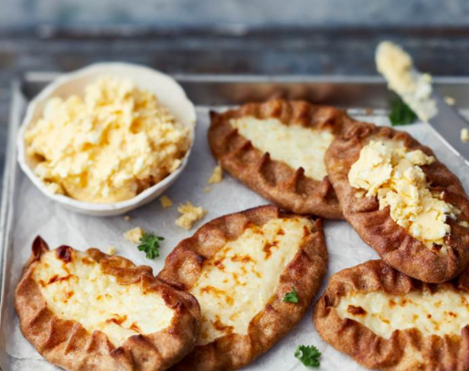
karjalanpiirakka
Onko todellisuus pohjimmiltaan aineellista/materiaa vai henkistä/idealistista?

Slide 5
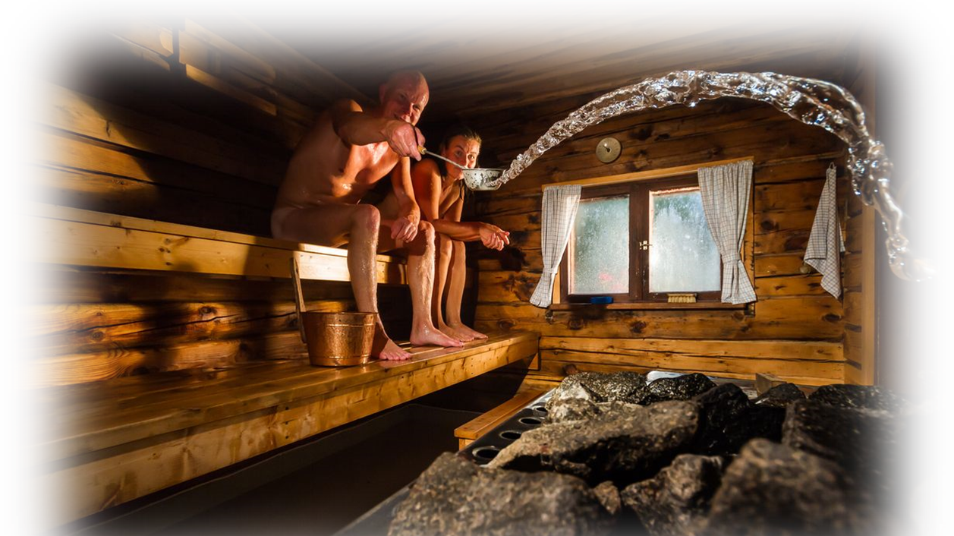
sauna
Onko todellisuus pohjimmiltaan aineellista/materiaa vai henkistä/idealistista?

Slide 6
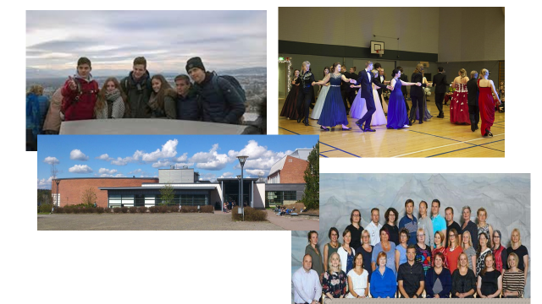
Petäjäveden lukio
Onko todellisuus pohjimmiltaan aineellista/materiaa vai henkistä/idealistista?

Slide 7
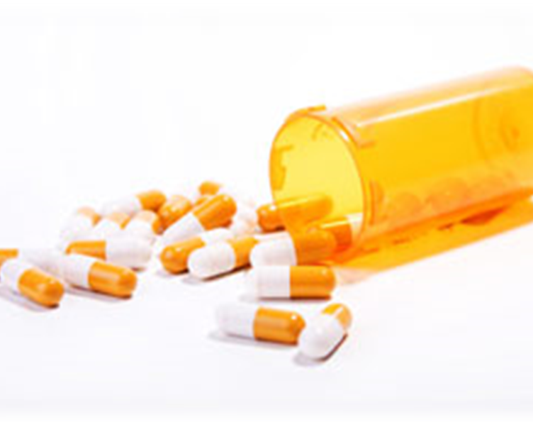
unilääke
Onko todellisuus pohjimmiltaan aineellista/materiaa vai henkistä/idealistista?

Slide 8
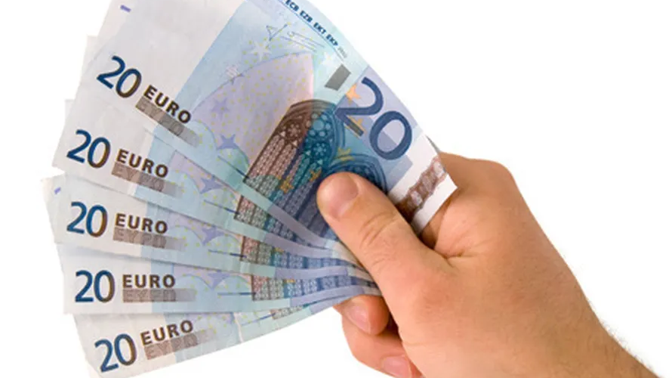
raha
Onko todellisuus pohjimmiltaan aineellista/materiaa vai henkistä/idealistista?

Slide 9
rakkaus
Onko todellisuus pohjimmiltaan aineellista/materiaa vai henkistä/idealistista?

Slide 10
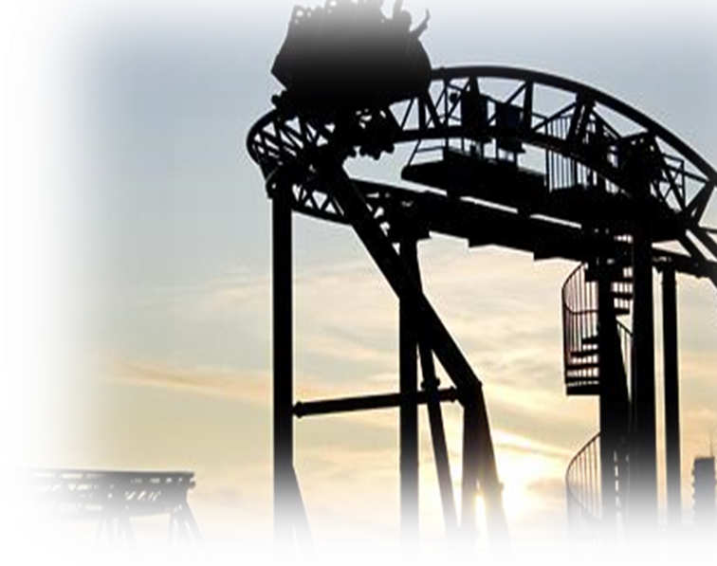
Linnanmäen vuoristorata- “se aito ja alkuperäinen”???
Onko todellisuus pohjimmiltaan aineellista/materiaa vai henkistä/idealistista?

Slide 11
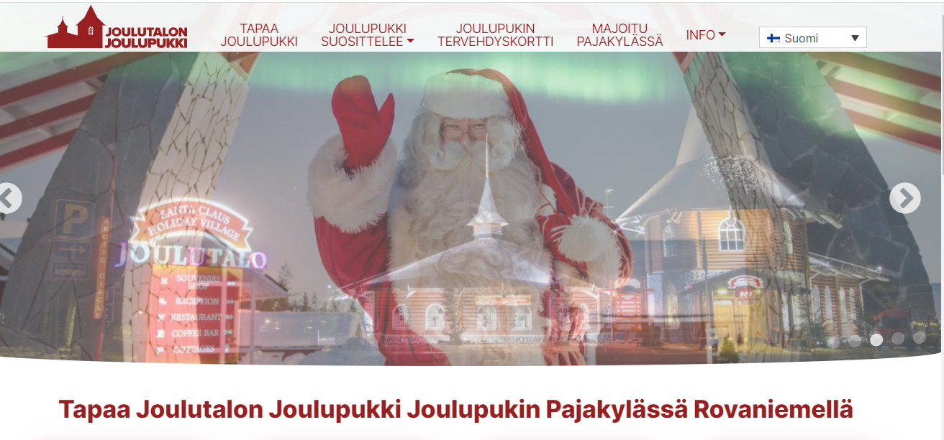
Onko joulupukki olemassa?
Miten tai missä on olemassa?
Onko joulupukki samalla tavalla olemassa kuin Miilun tuolit? Miksi on tai ei?
Lakkaako joulupukki olemasta, jos kaikki joulupukin varusteet poltetaan maailmasta. Ja poltetaan myös Rovaniemellä oleva joulupukin paja? Miksi?
Kumpi on oikeampi joulupukki: Rovaniemen pajassa istuva ja lapsia tapaava pukki vai teillä kotona käynyt pukki. Miksi?
Onko jotakin, minkä olemassaoloa ei tarvitse epäillä. Mikä?

Slide 12
METAFYSIIKAN ELI ONTOLOGIAN KYSYMYKSIÄ
Onko todellisuus pohjimmiltaan aineellista/materiaa vai henkistä/idealistista?
Onko todellisuus havaitsijan mielestä riippumatonta?
Onko kaikki syiden ja seurausten väistämätöntä ketjua? Vai onko sattumalla ja vapaalla tahdolla osuutta?

Slide 13
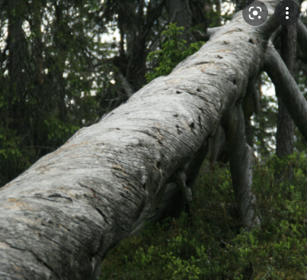
Kukaan ei kuule, ei näe... TAPAHTUUKO SE?

Slide 14
METAFYSIIKAN ELI ONTOLOGIAN KYSYMYKSIÄ
Onko todellisuus pohjimmiltaan aineellista/materiaa vai henkistä/idealistista?
Onko todellisuus havaitsijan mielestä riippumatonta?
Onko kaikki syiden ja seurausten väistämätöntä ketjua? Vai onko sattumalla ja vapaalla tahdolla osuutta?

Slide 15
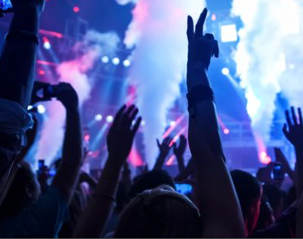
ILLALLA ON BILEET. HUOMENNA ON KOKEET. ONKO SINULLA VAPAA TAHTO PÄÄTTÄÄ, MITÄ TEET? VAI OLETKO SYIDEN JA SEURAUSTEN OHJAILEMA?
Onko kaikki syiden ja seurausten väistämätöntä ketjua? Vai onko sattumalla ja vapaalla tahdolla osuutta?

Slide 16
Tupakoitsija sairastui keuhkosyöpään ja menehtyi. Oliko hän syiden ja seurausten vanki? Vai oliko omalla tahdolla roolia?
Onko kaikki syiden ja seurausten väistämätöntä ketjua? Vai onko sattumalla ja vapaalla tahdolla osuutta?

Slide 17
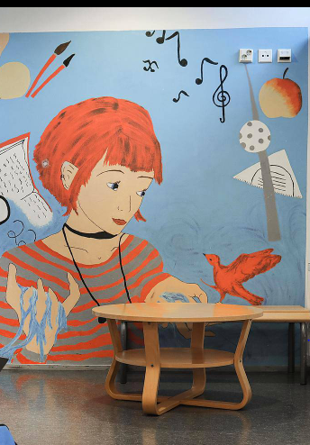
Miksi sinä olet siinä, nyt?
Miksi?
Voisitko olla olematta?
Miksi?
Onko kaikki syiden ja seurausten väistämätöntä ketjua? Vai onko sattumalla ja vapaalla tahdolla osuutta?

Slide 18
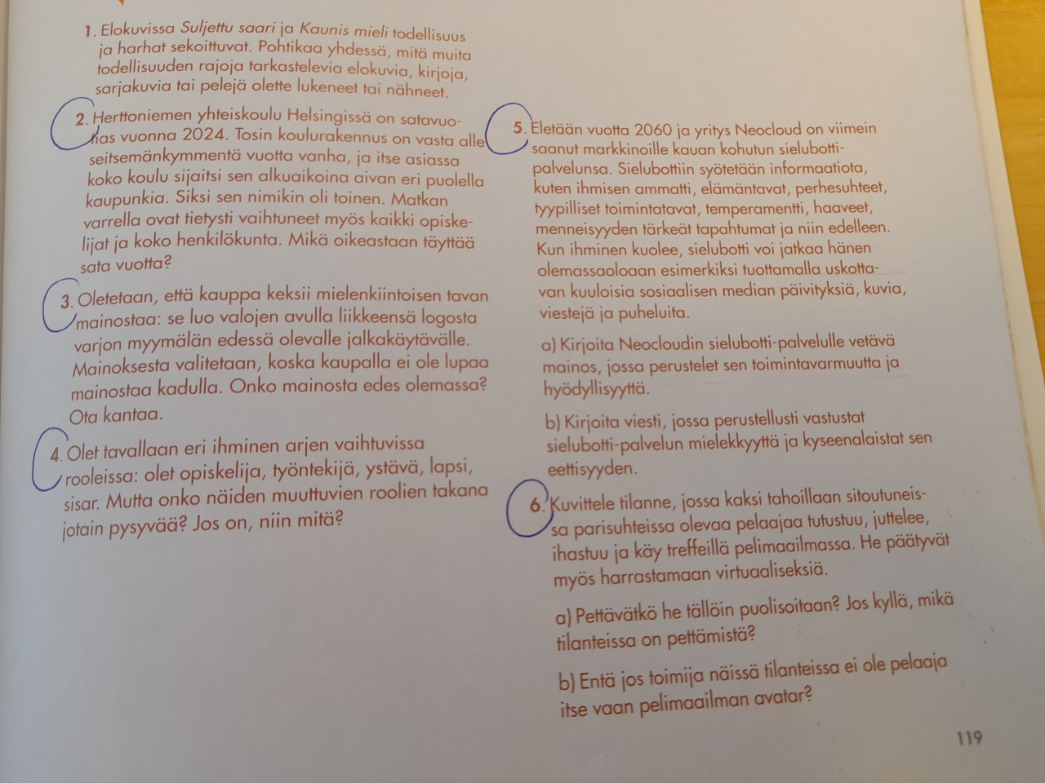
Teht. 2-6

